Slide 1


Puntos críticos en el desarrollo de las tareas de vacunación
Secretaría
De Bioeconomía

Slide 2
Contenido
Puntos críticos en el desarrollo de las tareas de vacunación
1
Objetivo de la vacunación
Conservación y manejo de la vacuna
Stock de vacuna
Programación
Aplicación de la vacuna
Confección de actas
Denuncia de reacciones post vacunación
2
3
4
5
6
7

Slide 3
1
Objetivo de la vacunación

Slide 4
1
Objetivo de la vacunación
Qué debemos lograr…….
“Niveles inmunitarios óptimos en donde la inmunidad es lo suficientemente buena para evitar la aparición clínica y para impedir la transmisión de la fiebre aftosa”

Slide 5
El logro de este objetivo depende :
1
1. CALIDAD DE LA VACUNA: Capacidad de inducción de anticuerpos contra cepas circulantes.
2. ESTRATEGIA DE VACUNACIÓN: Categorías, frecuencias, momento.
Objetivo de la vacunación
Niveles de Inmunidad alcanzados
3. COBERTURA VACUNAL: Proporción de animales vacunados
4.OPERATIVIDAD: Control de la cadena de frío y correcta aplicación

Slide 6
2
Conservación y manejo de la vacuna

Slide 7
2
Resolución 33/2002
1. Recepción de la vacuna bajo control de personal de SENASA.
2. Confección de actas de recepción.
3. Heladeras en cantidad suficiente y en buen estado de funcionamiento.
4. Equipo electrógeno alternativo.
Desvíos detectados
- Falta de Acta de recepción o incompleta.
- Remitos de laboratorio faltantes.
- Almacenamiento en cajas de telgopor cerradas .
- Falta de control y registro diario de temperatura.
- Hallazgos de vacunas vencidas.
- Hallazgos de vacunas congeladas.
Conservación y manejo de la vacuna

Slide 8
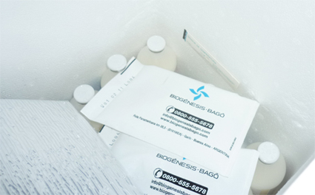
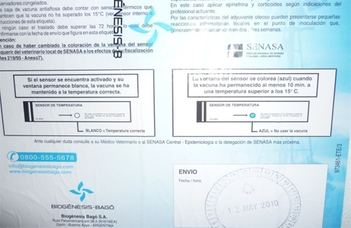
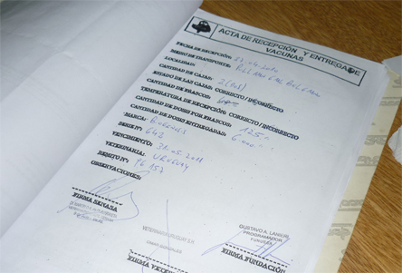
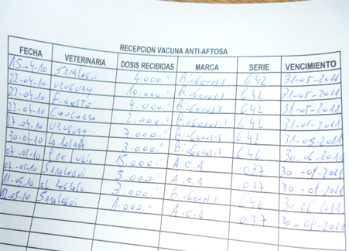
2
Recepción de vacuna: Control y registro
Conservación y manejo de la vacuna

Slide 9
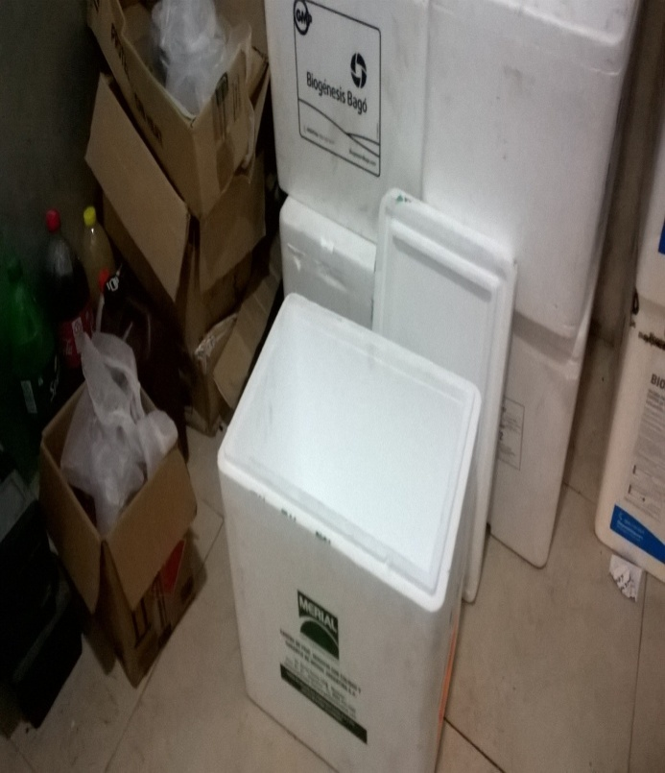
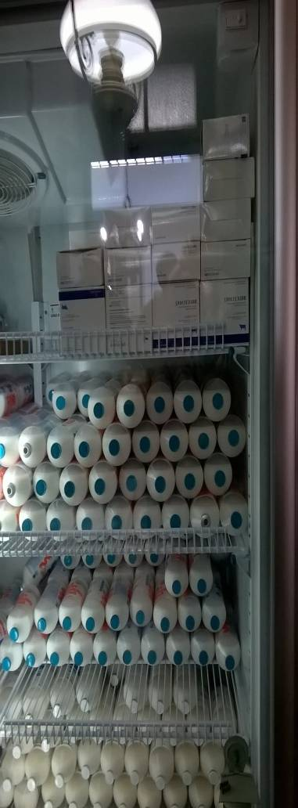
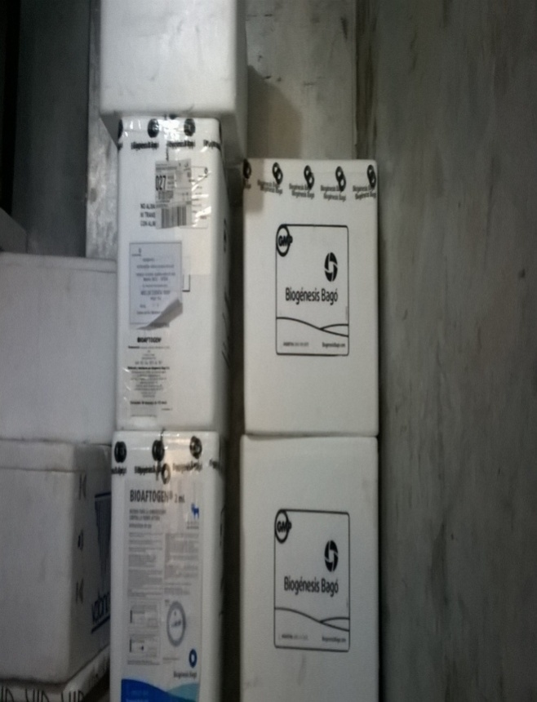
2
Almacenamiento: Control diario y registro
Conservación y manejo de la vacuna

Slide 10
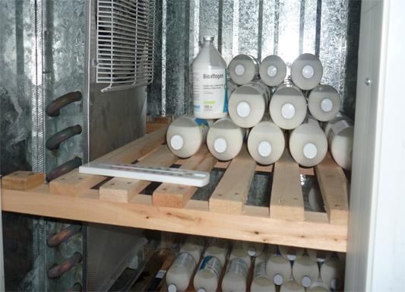
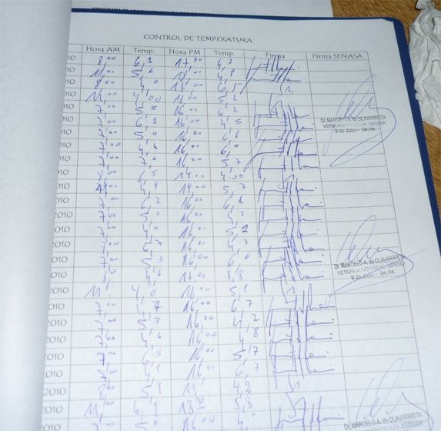
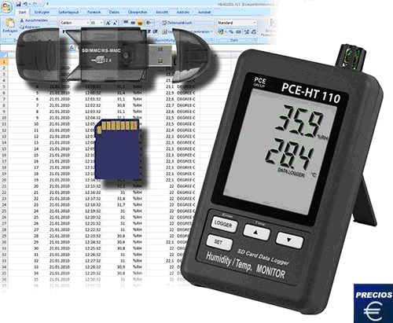
2
Almacenamiento: Control diario y registro
Conservación y manejo de la vacuna
Planilla de control diario
termómetro
termógrafo

Slide 11
3
Stock de vacuna

Slide 12
Objetivo:
Determinar que la suma de las dosis aplicadas, más las dosis perdidas más el stock existente sea igual a la cantidad de dosis compradas más el remanente de la campaña anterior
Dosis aplicadas + dosis perdidas + stock existente = Dosis compradas + remanente de dosis de la campaña anterior
3
Stock de vacuna

Slide 13
3
Que hay que hacer:
1. Registros actualizados de entrada con cantidad de frascos, marca, serie y vencimiento
2. Registros diarios de entrega de vacunas a los vacunadores
3. Vacuna aplicada
4. Pérdidas
5. Excedente de vacunas
6. Acciones controladas y auditadas por la OL de SENASA.
Desvíos detectados:
- Excedentes de dosis.
- Falta de remitos.
- Falta de registro de pérdidas.
- Balance al final de cada campaña.
Stock de vacuna

Slide 14
4
Programación

Slide 15
4
Programación
Objetivo:
Optimizar la utilización de los recursos humanos disponibles del Plan, para vacunar adecuadamente el 100% de los bovinos del Plan según la estrategia, en el tiempo establecido para la ejecución de la campaña.

Slide 16
4
Como debe ser:
1. Dinámica
2. Activa
3. Registrable
4. Seguimiento de UP
5. Cumplimiento de las fechas
de inicio y finalización
6. Diferencias de stock
Desvíos detectados:
- Registros incompletos.
- Falta de coincidencia entre la programación y las actas.
- Extensión de la fecha de finalización de la campaña.
- Seguimiento incompletos
Sin acciones ante diferencias de stock.
Programación

Slide 17
5
Aplicación de la vacuna

Slide 18
5
Como debe ser:
1. Dinámica
2. Activa
3. Registrable
4. Seguimiento de UP
5. Cumplimiento de las fechas
de inicio y finalización
6. Diferencias de stock
Desvíos detectados:
- Registros incompletos.
- Falta de coincidencia entre la programación y las actas.
- Extensión de la fecha de finalización de la campaña.
- Seguimiento incompletos
Sin acciones ante diferencias de stock.
Aplicación de la vacuna

Slide 19
Resolución SENASA N° 799/2006
1. Jeringas en buen estado de funcionamiento. 1 para Aftosa y 1 para brucelosis
2. Limpias y desinfectadas.
3. Cajas térmicas con refrigerantes en cantidad suficiente y termómetros.
4. No exponer la vacuna al sol.
5. No vacunar a manga abierta.
6. Graduación correcta (2 ml)
7. Cambiar las agujas
8. No usar la jeringa como picana.
9. Repetir la aplicación en caso de derrame.
10. Detener la vacunación en caso de observar animales con sintomatología sospechosa.
5
Desvíos detectados:
- Cajas de telgopor en mal estado.
- Falta de higiene en jeringas.
- Insuficiente cantidad de agujas o en mal estado.
- Falta de termómetros.
- Vacunación a manga abierta.
Aplicación de la vacuna

Slide 20
6
Confección de actas

Slide 21
6
Resolución SENASA 879/2002
Artículo 2°-3°: Uso obligatorio a partir de Primer Período de vacunación antiaftosa del año 2003, constituyendo el único documento válido.
Artículo 4°: Se emitirá por triplicado, debiéndose entregar: original (blanco) para propietario/responsable de los animales vacunados; duplicado en color rosa para la OL de SENASA y el triplicado en color amarillo para el Plan local.
Artículo 5°: carácter de Declaración Jurada, conforme lo prescripto en el artículo 293 del Código Penal
Cada vacunador al arribar a la Sede Operativa entregará las Actas de Vacunación confeccionadas en el día, al programador o Coordinador del Plan
Plazo máximo carga de actas: 7 días
Desvíos detectados:
Encabezado incompleto.
- DDJJ de otras especies sin
completar .
- Sin firma del titular /responsable
del establecimiento.
Corregidas sin enmendar.
Anuladas.
- Plazo de carga superior a 7 días.
Confección de actas

Slide 22
6
Confección de actas

Slide 23
7
Denuncia de reacciones post vacunación

Slide 24
Resolución 323/2011
7
Procedimiento para la notificación de eventos relacionados con la utilización de Productos Veterinarios aprobados.
Producto Veterinario: Toda sustancia química, biológica, biotecnológica o preparación manufacturada cuya administración sea individual o colectiva directamente suministrado o mezclado con los alimentos con destino a la prevención, diagnóstico, curación o tratamiento de las enfermedades de los animales incluyendo en ellos a aditivos, suplementos, promotores, mejoradores de la producción animal, antisépticos, desinfectantes de uso ambiental o en equipamiento, y pesticidas y todo otro producto que, utilizado en los animales y su hábitat, proteja, restaure o modifique sus funciones orgánicas y fisiológicas.
Notificación de Evento: Toda notificación respecto a cualquier reacción nociva no intencionada generada por un producto veterinario aprobado, que fue aplicado de acuerdo a sus indicaciones de uso y conservación, como así también respecto a la presunta falla de su eficacia y/o estabilidad y/o calidad. Dicha notificación debe ser efectuada mediante el FORMULARIO DE FARMACOVIGILANCIA aprobado en la presente resolución
Denuncia de reacciones post vacunales

Slide 25
Resolución 323/2011
7
Procedimiento para la notificación de eventos relacionados con la utilización de Productos Veterinarios aprobados.
Formulario de Farmacovigilancia: Cualquier constatación de reacciones adversas y/o presuntas fallas de eficacia y/o estabilidad y/o calidad relacionadas con un producto veterinario aprobado, puede ser notificada a este Organismo por un profesional de las Ciencias Veterinarias, para lo cual se debe utilizar el FORMULARIO DE FARMACOVIGILANCIA, que se aprueba como Anexo de la presente resolución.
Forma de presentación: La notificación deberá ser presentada por un profesional de las Ciencias Veterinarias, en forma personal, o remitida por correo postal a la Dirección de Productos Veterinarios, o en alguna de las oficinas regionales del Organismo. No obstante, el formulario cumplimentado se puede adelantar por fax o vía correo electrónico a cpfvyaa@senasa.gov.ar.
Denuncia de reacciones post vacunales

Slide 26
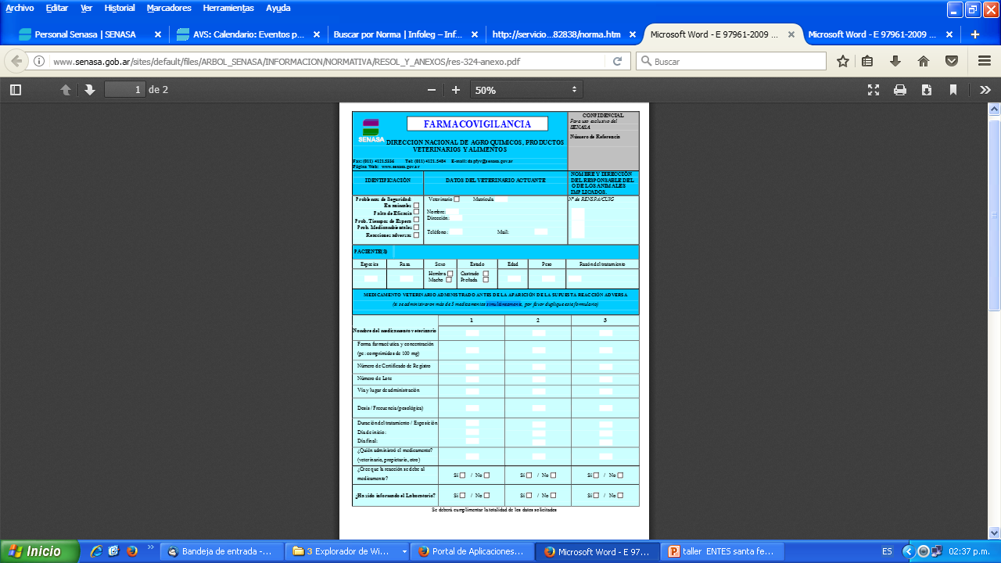
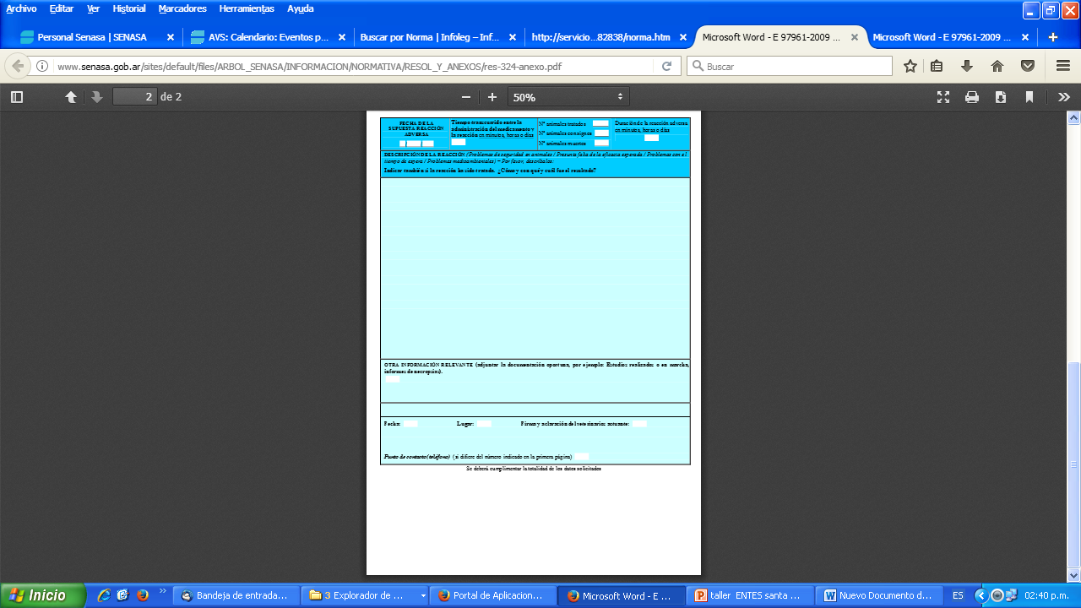
Anexo de la Resolución 323/2011
7
Denuncia de reacciones post vacunales

Slide 27
Resumen
1. ELABORACION DE VACUNA DE CALIDAD – CONTROL OFICIAL DE SERIES
2.CONSERVACION Y MANEJO DE VACUNA
3.CONTROL DE STOCK DE VACUNA
4.PROGRAMACION ACTIVA Y DINAMICA
5. APLICACIÓN DE LA VACUNA
GARANTIA DEL PROCEDIMIENTO DE VACUNACION
7. CORRECTA CONFECCION DE ACTAS
6. VACUNACION DEL 100% DEL RODEO
8. DETECCION DE DIFERENCIAS DE STOCK

